Slide 1
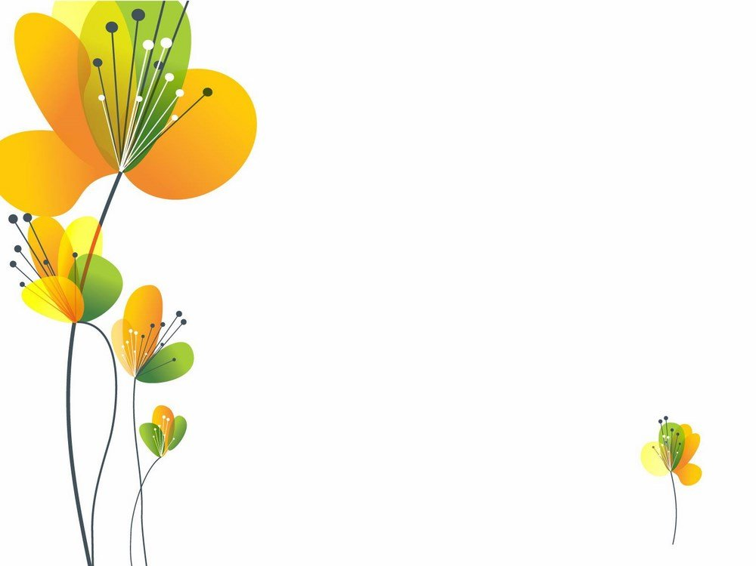
CHÀO MỪNG THẦY CÔ ĐẾN DỰ GIỜ THĂM LỚP 11A2

Slide 2

ĐUỔI HÌNH BẮT CHỮ
Khởi động

Slide 3

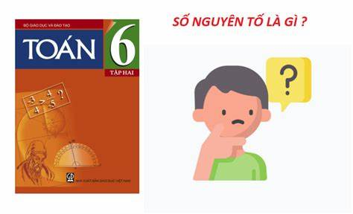

Hệ ….. quang hợp ở cây xanh gồm hai nhóm chính là diệp lục (chlorophyll) và carotenoid.
S
Ắ
C
T
Ố
15
14
13
12
11
10
9
8
7
6
5
4
3
2
1
0
CÂU HỎI 1
ĐÁP ÁN

Slide 4
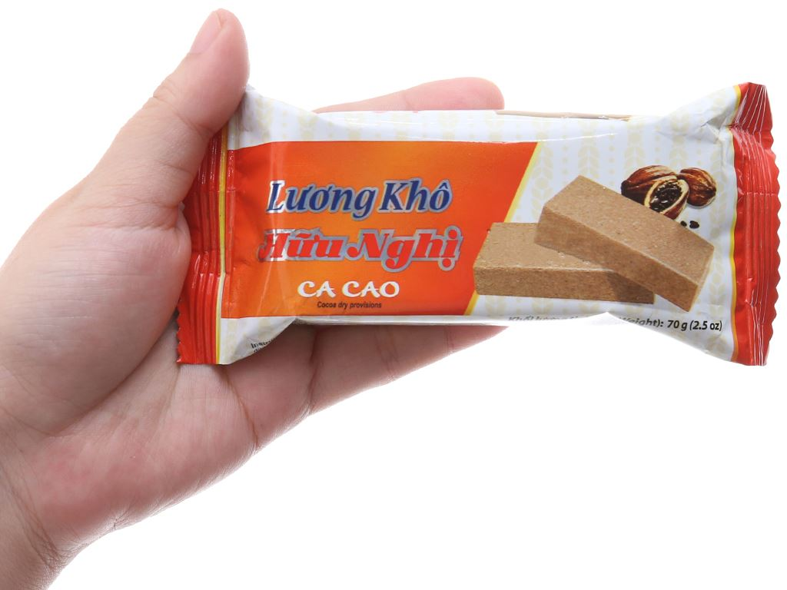
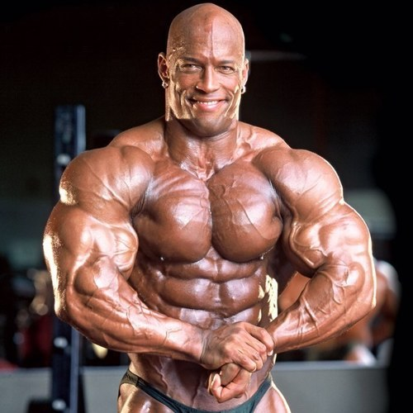
Quang hợp cung cấp nguồn chất ……. đa dạng và phong phú, đáp ứng nhu cầu dinh dưỡng và dưỡng khí của hầu hết các sinh vật trên Trái Đất.
H
Ữ
U
C
Ơ
15
14
13
12
11
10
9
8
7
6
5
4
3
2
1
0
CÂU HỎI 2
ĐÁP ÁN

Slide 5
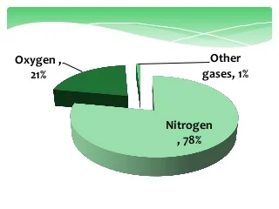
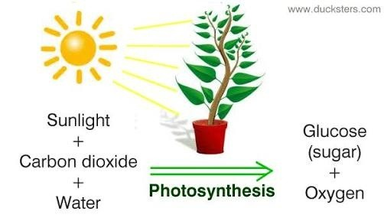
?
Đây là yếu tố ngoại cảnh ảnh hưởng đến quang hợp?
K
H
Í
C
O
2
15
14
13
12
11
10
9
8
7
6
5
4
3
2
1
0
CÂU HỎI 3
ĐÁP ÁN

Slide 6


........ là quá trình lục lạp hấp thụ, sử dụng năng lượng ánh sáng để chuyển hoá CO₂ và H₂O thành hợp chất hữu cơ (C₆H₁₂O₆) đồng thời giải phóng O₂.
Q
U
A
N
G
H
Ợ
P
15
14
13
12
11
10
9
8
7
6
5
4
3
2
1
0
CÂU HỎI 4
ĐÁP ÁN

Slide 7
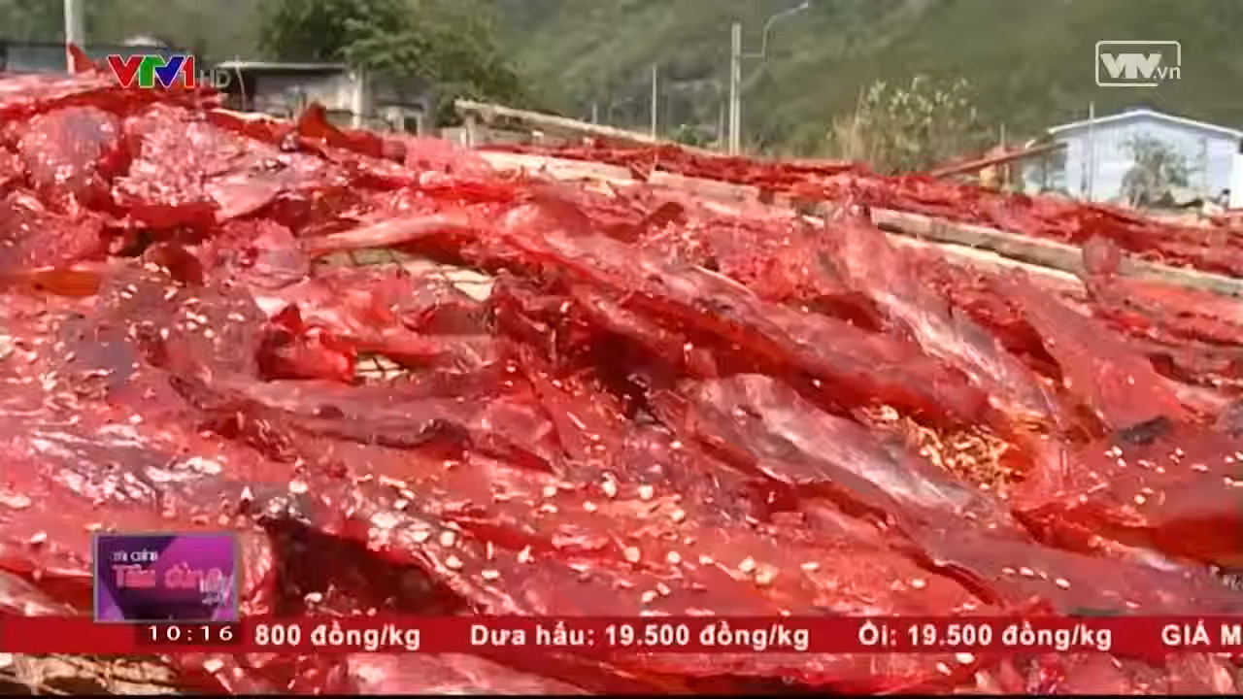

Slide 8
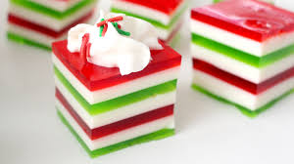
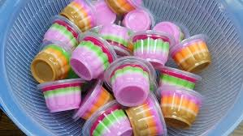
1, Bạn có biết màu của các thực phẩm trong video này đến từ đâu?”
2, Có cách nào tạo màu sắc thực phẩm mà không dùng đến chất tạo màu từ hóa chất không?
3, “Màu tự nhiên có ưu điểm gì so với màu tổng hợp?”
4, “Bạn có muốn tự tạo màu thực phẩm/mỹ phẩm từ rau củ không?”

Slide 9
CHỦ ĐỀ:
MÀU THỰC PHẨM TỰ NHIÊN

Slide 10
Hoạt động 1:
Nghiên cứu kiến thức sắc tố quang hợp và đề xuất các giải pháp

Slide 11
NHIỆM VỤ CHUẨN BỊ TRƯỚC Ở NHÀ
1, Nêu các sắc tố quang hợp chính? Chúng có vai trò gì đối với thực vật?
2, Tính chất của các loại sắc tố quang hợp?
3, Những loại rau, củ, quả nào chứa nhiều sắc tố tự nhiên?
4, Sắc tố tự nhiên có thể ứng dụng vào lĩnh vực nào trong đời sống?
5, Có thể tách chiết các sắc tố quang hợp bằng phương pháp nào?
6, Trong điều kiện hiện tại của nhà trường, chúng ta có thể thực hiện được phương pháp tách chiết nào?
7, Đề xuất quy trình tách chiết sắc tố (chiết dung môi) từ củ, quả để ứng dụng nhuộm màu thực phẩm.

Slide 12
THẢO LUẬN – HOÀN THÀNH PHIẾU HỌC TẬP
NHÓM 1:
1, Nêu các sắc tố quang hợp chính? Chúng có vai trò gì đối với thực vật?
2, Tính chất của các loại sắc tố quang hợp?
NHÓM 2:
3, Những loại rau, củ, quả nào chứa nhiều sắc tố tự nhiên?
4, Sắc tố tự nhiên có thể ứng dụng vào lĩnh vực nào trong đời sống?
NHÓM 3:
5, Có thể tách chiết các sắc tố quang hợp bằng phương pháp nào?
6, Trong điều kiện hiện tại của nhà trường, chúng ta có thể thực hiện được phương pháp tách chiết nào?
NHÓM 4:
7, Đề xuất quy trình tách chiết sắc tố (chiết dung môi) từ củ, quả để ứng dụng nhuộm màu thực phẩm.

Slide 13
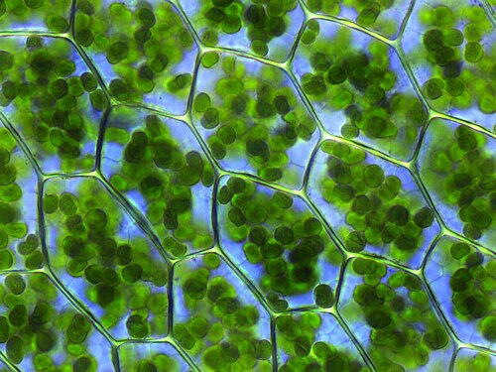
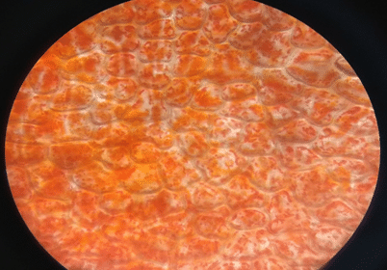
1, Nêu các sắc tố quang hợp chính? Chúng có vai trò gì đối với thực vật?
Các sắc tố quang hợp chính:
Diệp lục (chlorophyll): gồm diệp lục a và diệp lục b.
Carotenoid: gồm carotene (màu da cam) và xanthophyll (màu vàng).
Vai trò:
Diệp lục hấp thụ năng lượng ánh sáng (chủ yếu là ánh sáng đỏ và xanh tím) để thực hiện quang hợp.
Carotenoid hấp thụ ánh sáng ở vùng phổ mà diệp lục không hấp thụ được, bảo vệ diệp lục khỏi bị oxy hóa, và truyền năng lượng cho diệp lục a.

Slide 14
2, Tính chất của các loại sắc tố quang hợp?
Diệp lục và Carotenoid không tan trong nước, chỉ tan trong các dung môi hữu cơ như ethanol.
Anthocyanin tan trong nước và có khả năng đổi màu theo độ pH của môi trường (tím ở pH trung tính, đỏ ở pH acid và xanh lam ở pH kiềm).

Slide 15
3. Những loại rau, củ, quả nào chứa nhiều sắc tố tự nhiên?
Diệp lục: có nhiều trong rau xanh như rau cải, rau ngót, rau muống, rau bina, lá chè, lá dứa.
Carotenoid: nhiều trong cà rốt, bí đỏ, gấc, ớt đỏ, xoài chín, cà chua, đu đủ.
Xanthophyll: có trong bắp vàng, bí đỏ, lá vàng úa.
Ngoài ra còn có anthocyanin (tím, đỏ) trong bắp cải tím, hoa đậu biếc, củ dền, dâu tằm.

Slide 16
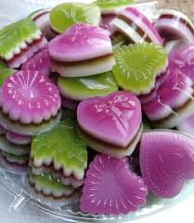
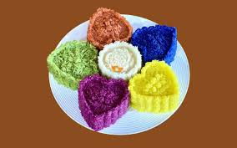
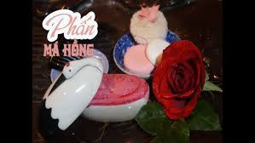
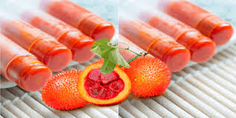

4. Ứng dụng
Công nghiệp thực phẩm:
Mỹ phẩm: tạo màu cho son môi, phấn, kem dưỡng.
Y học – dược phẩm: carotenoid (β-caroten) là tiền vitamin A, có tác dụng chống oxy hóa, bảo vệ tế bào.
Giáo dục & nghiên cứu: dùng trong thí nghiệm quang hợp, tách sắc tố.
Trang trí & nghệ thuật: dùng làm màu nhuộm tự nhiên cho vải, giấy.

Slide 17
5. Có thể tách chiết các sắc tố quang hợp bằng phương pháp nào?
Phương pháp chiết dung môi hữu cơ (acetone, ethanol, ether, methanol).
Phương pháp sắc ký giấy hoặc sắc ký cột (để tách riêng từng loại sắc tố).
Phương pháp ép – lọc – ly tâm (áp dụng cho một số loại quả có nhiều nước).

Slide 18
6. Trong điều kiện hiện tại của nhà trường, chúng ta có thể thực hiện được phương pháp tách chiết nào?
Phương pháp chiết dung môi đơn giản, sử dụng ethanol hoặc acetone loãng có thể thực hiện được trong phòng thí nghiệm trường học.
Các dụng cụ cần: cối chày, phễu lọc, giấy lọc, cốc thủy tinh, ống nghiệm, cồn (ethanol).

Slide 19
7. Đề xuất quy trình tách chiết sắc tố (chiết dung môi) từ lá, củ, quả để ứng dụng nhuộm màu thực phẩm
Ví dụ: Tách sắc tố carotenoid từ cà rốt/gấc hoặc chlorophyll từ các loại lá xanh
Bước 1: Chuẩn bị nguyên liệu
Cà rốt (hoặc gấc chín), lá xanh , ethanol 95%, dao, cối chày, giấy lọc, cốc thủy tinh.
Bước 2: Nghiền mẫu
Cắt nhỏ nguyên liệu, nghiền nát bằng cối chày.
Bước 3: Chiết bằng dung môi
Thêm ethanol vừa đủ vào mẫu, khuấy đều, để yên khoảng 10–15 phút.
Lọc qua giấy lọc để thu dung dịch màu.
Bước 4: Làm trong dung dịch
Có thể lọc lại một lần nữa hoặc ly tâm nhẹ để loại bỏ cặn.

Slide 20
HOẠT ĐỘNG 2:
THỰC HÀNH TÁCH CHIẾT SẮC TỐ

Slide 21
1. CHUẨN BỊ

Slide 22
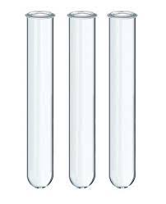
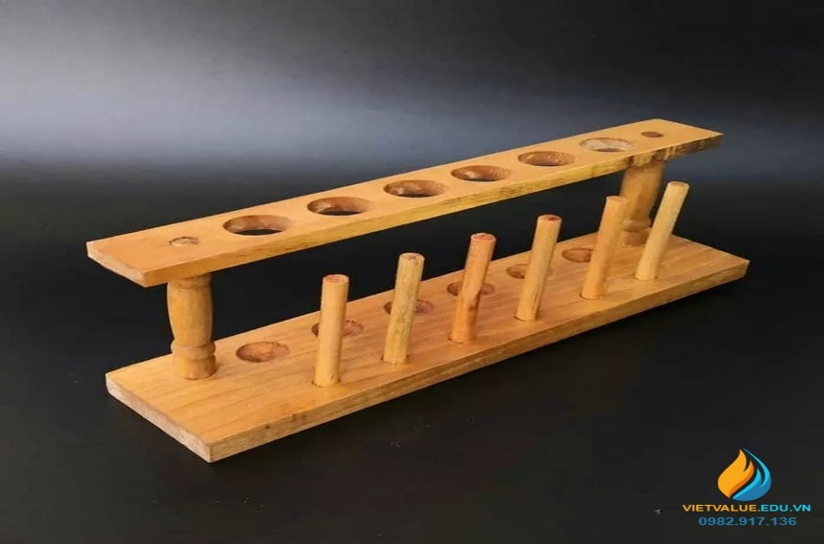
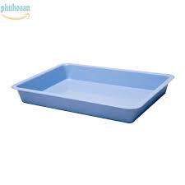
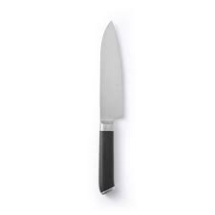
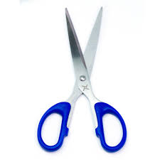
Dụng cụ

Slide 23
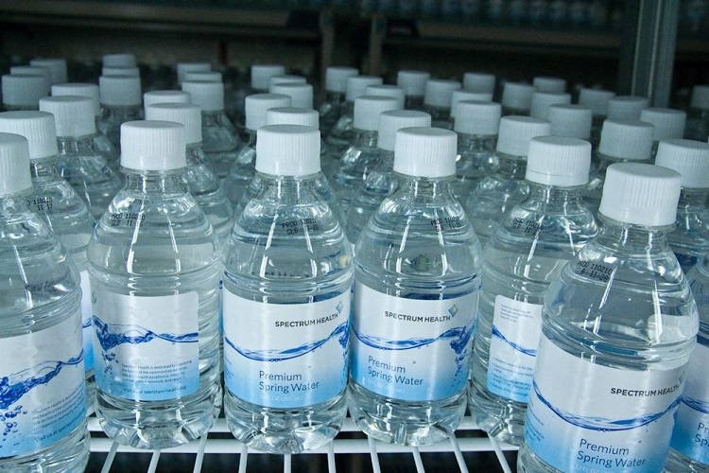
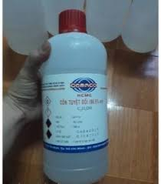
2. Hóa chất
Nước cất
Cồn

Slide 24
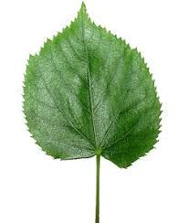
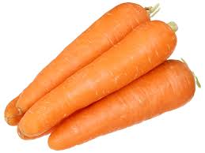
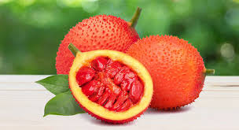
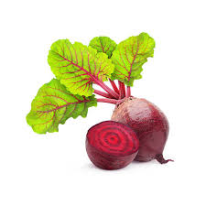
3. Mẫu vật
Lá cây: Lá xanh còn tươi (rau muống, khoai lang, xà lách,...);
- Các loại củ, quả có màu cam hay đỏ (cà rốt, cà chua, gấc,...);

Slide 25
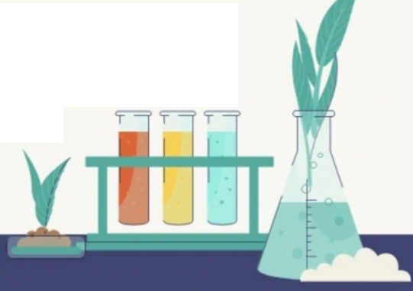
2. Cách tiến hành
4.1. Tách chiết diệp lục
- Bước 1: Cân khoảng 2g mẫu lá tươi đã chuẩn bị, loại bỏ hết cuống và gân chính. Dùng kéo cắt các lá thành các mảnh thật nhỏ và chia đều vào hai cối sứ được đánh số 1 và 2
- Bước 2: Giã nhuyễn lá trong mỗi cối. Cho 20ml nước cất vào cối số 1 (mẫu đối chứng) và 20mL cồn vào cối số 2 (mẫu TN) sao cho ngập mẫu. Để yên hai cối trong thời gian từ 20 – 25 phút.
- Bước 3: Dùng phễu và giấy lọc để lọc lấy dịch trong hai cối sứ cho vào hai ống nghiệm được đánh số 1 và 2 tương ứng.
- Bước 4: Quan sát màu sắc của dịch lọc trong hai ống nghiệm.

Slide 26
4.2. Tách chiết carotenoid
Bước 1: Cân khoảng 2g mẫu củ, quả có màu đỏ hoặc cam đã chuẩn bị. Dùng dao cắt củ (hoặc quả) thành những lát thật nhỏ và chia đều vào hai ống nghiệm được đánh số 1 và 2
Bước 2: Xử lí các ống nghiệm:
  Ống 1: Cho thêm 20 mL nước cất (mẫu đối chứng).
  Ống 2: Cho thêm 20 mL cồn (mẫu thí nghiệm).
Để yên các ống nghiệm chứa mẫu trong khoảng 20 – 25 phút.
Bước 3: Quan sát màu sắc của dung dịch trong hai ống nghiệm.

Slide 27
Câu hỏi
+ Tại sao phải dùng lá còn tươi?
+ Tại sao cần phải cắt mẫu vật thành những mảnh nhỏ rồi mới giã nhuyễn?
+ Việc giã nhuyễn lá có ý nghĩa gì?
+ Việc chia thành 2 mẫu đối chứng và thí nghiệm có ý nghĩa gì?

Slide 28
Hoạt động 3. LUYỆN TẬP

Slide 29

Câu 3. Mẫu vật nào sau đây có thể dùng để tách chiết carotenoid?
CÂU HỎI:
A. Lá cây còn xanh.
B. Củ cà rốt.
C. Hoa hồng trắng.
D. Quả chuối chín.

Slide 30




Câu 4: Trong thí nghiệm tách chiết sắc tố quang hợp từ lá cây, các phát biểu sau đây là đúng hay sai?
A. Muốn tách chiết diệp lục thì phải sử dụng lá vàng hoặc sử dụng các loại củ có màu.
B. Sử dụng acetone để bảo quản sắc tố, ngăn cản sắc tố tách ra khỏi tế bào.
C. Muốn tách chiết diệp lục thì phải ngâm các mẫu lá trong dung môi thích hợp từ 10 – 25 giờ.
D. Sử dụng cồn hoặc acetone để tách chiết diệp lục ra khỏi lá.

Slide 31
GIẢI PHÁP VÀ THỰC HIỆN GIẢI PHÁP

Slide 32
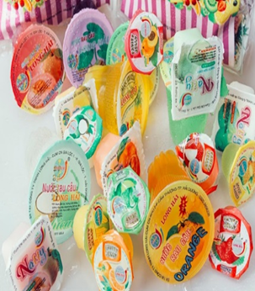
HOẠT ĐỘNG :
TÌM HIỂU QUY TRÌNH CHẾ BIẾN RAU CÂU ĐA SẮC
 | 1. Em hãy dự đoán những thành phần có trong hũ thạch rau câu 2. So sánh kết quả thảo luận của nhóm với kết quả quan sát hũ câu câu bán sẵn ở thị trường trên bì (hộp) có ghi rõ thành phần của thạch rau câu và nhận xét?

Slide 33
Chế biến thạch rau câu đa sắc – những điều em đã biết
Nguyên liệu | Dụng cụ, thiết bị | Cách làm

Slide 34
Thảo luận ở nhóm:
Xây dựng tiêu chí đánh giá sản phẩm
Màu sắc
Mùi vị
Hình thức trang trí
Độ ngon
…………………..

